Slide 1


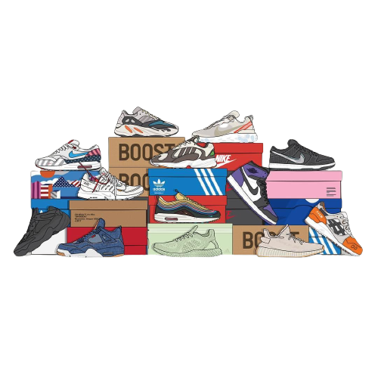
Lập trình web bán giày và phụ kiện
ĐỒ ÁN TỐT NGHIỆP
229 store
Nguyễn Thành Đạt – Trần Phương Điền
Lớp TC19THUD1
Khoa Công nghệ thông tin

Slide 2
LỜI CẢM ƠN
Với lòng biết ơn sâu sắc nhất, Em xin gửi dến quý thầy cô khoa công nghệ thông tin, trường Cao đẳng bách khoa Nam Sài Gòn đã tận tình dạy dỗ, truyền đạt kiến thức cũng như đã giúp đỡ, tạo điều kiện để em học ở trường.
Tuy vậy, do thời gian cũng như kinh nghiệm còn hạn chế nên trong bài đồ án tốt nghiệp bài lập trình web bán giày và phụ kiện này sẽ không tránh khỏi những thiếu sót và hạn chế nhất định. Em cũng rất mong được sự chỉ đạo, đóng góp ý kiến của các thầy cô, cán bộ và doanh nghiệp cũng như các bạn khác.
Em có thể bổ sung, nâng cao chất lượng bài báo cáo cũng như những kiến thức chuyên môn của bản thân.
Em xin chân thành cảm ơn!
Sinh viên
Nguyễn Thành Đạt

Slide 3
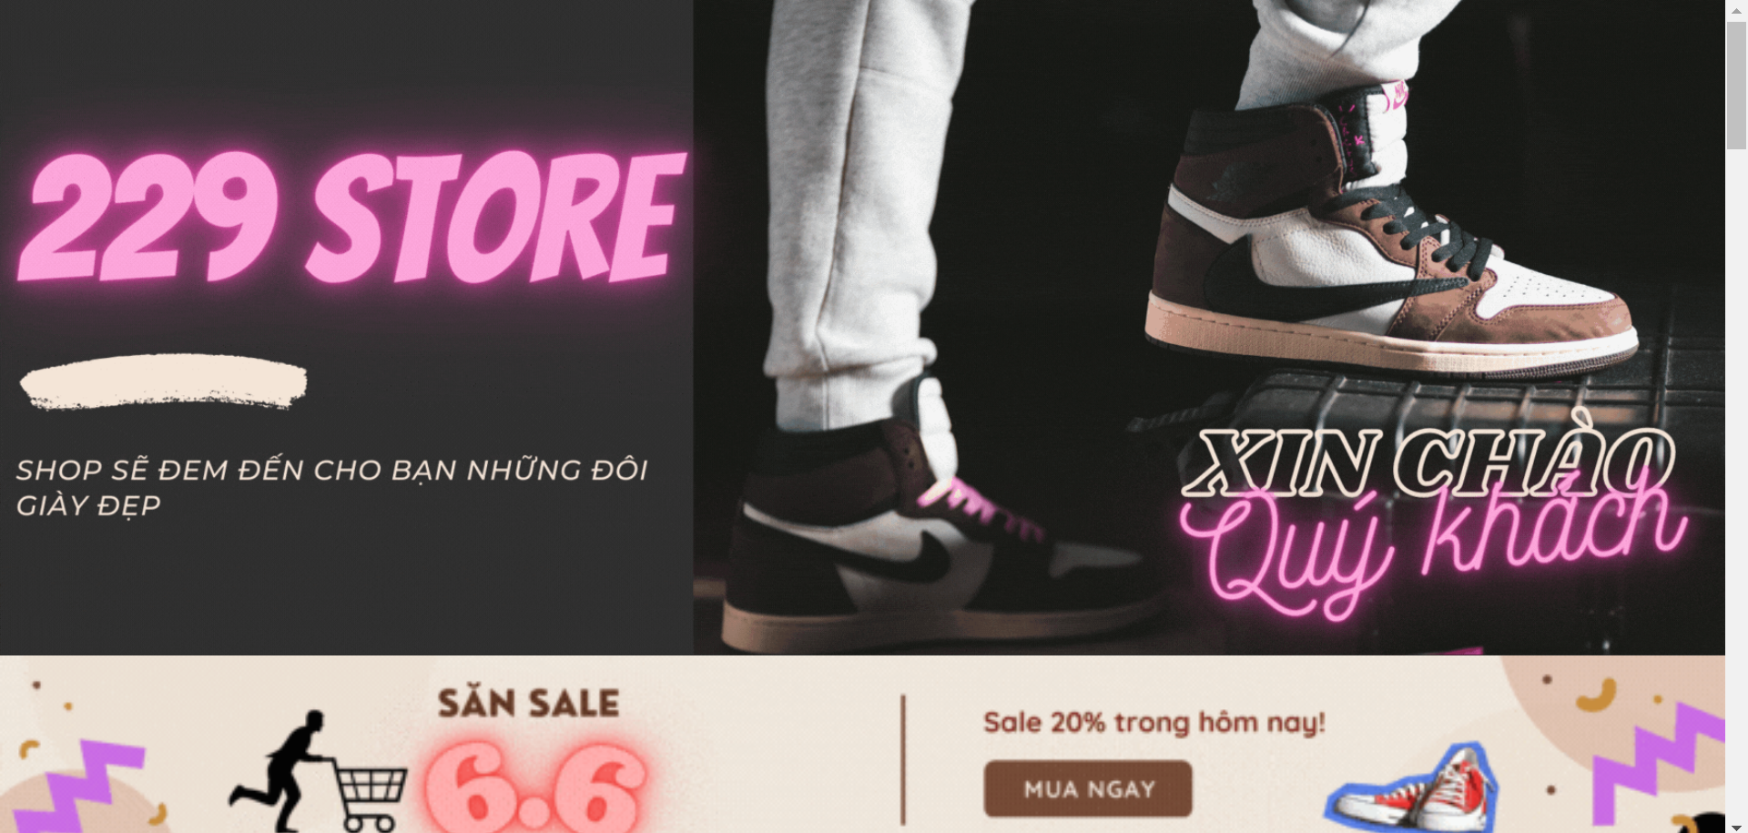
Đây là bài giao diện trang web nhóm em

Slide 4
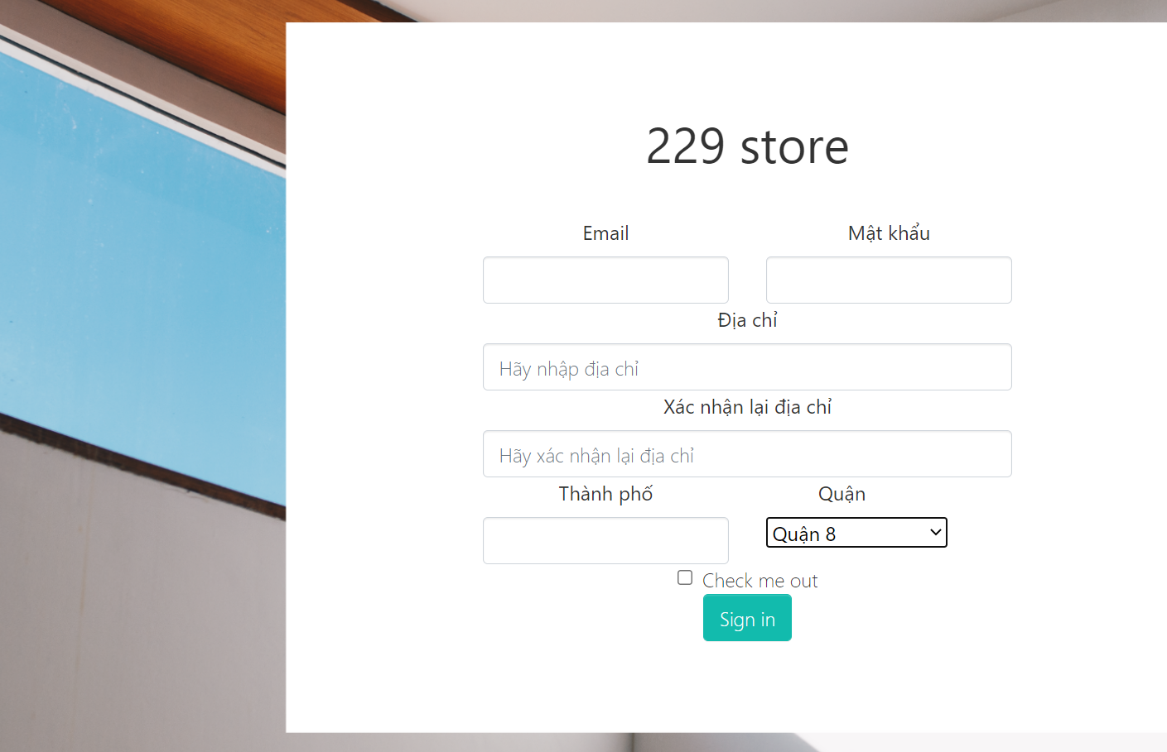
From đăng nhập của web

Slide 5
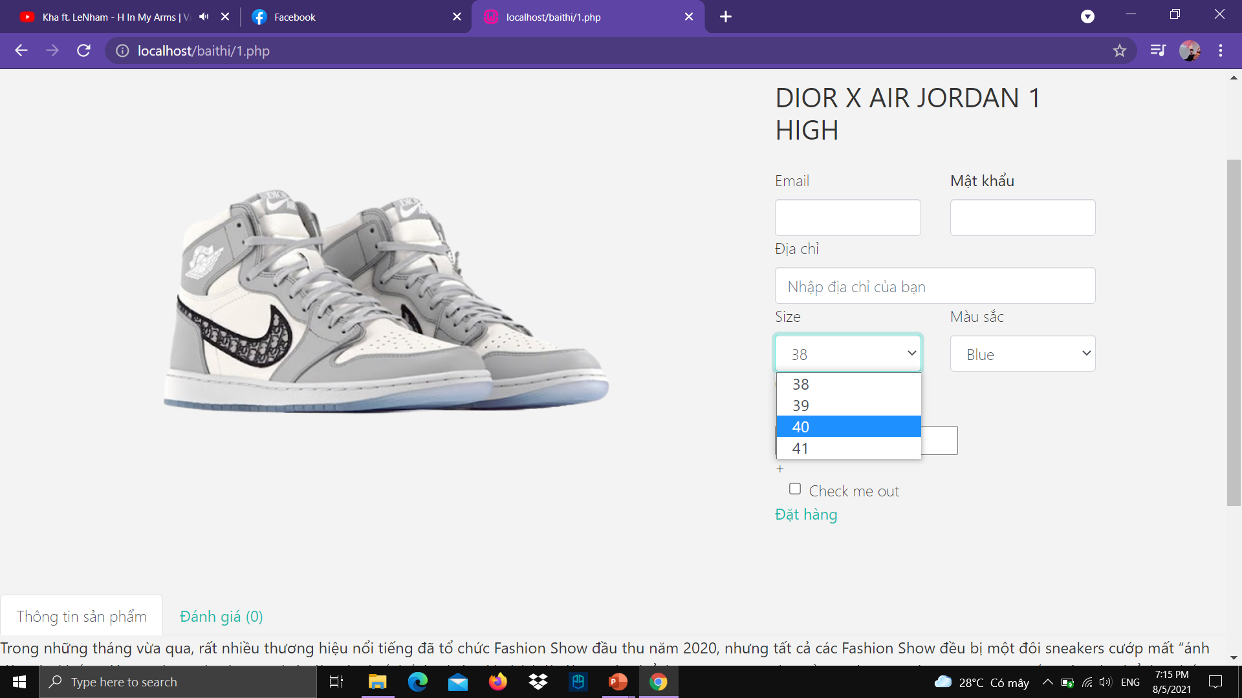
Giao diện mua hàng và thông tin của trang web

Slide 6

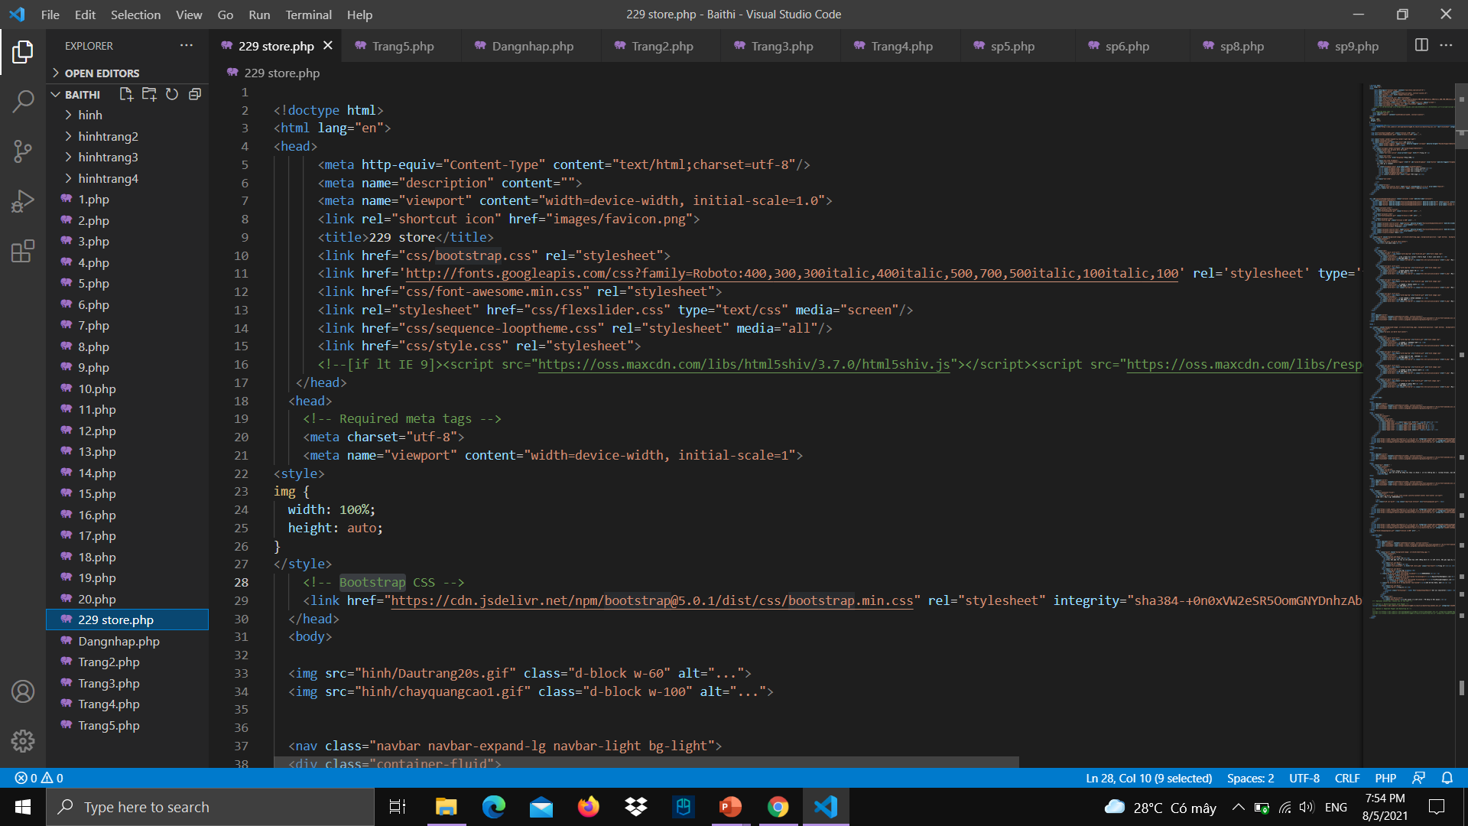
Lập trình là gì?
Là một công việc mà người lập trình viên sử dụng những ngôn ngữ lập trình, các code, tiện ích có sẵn để xây dựng nên các phần mềm, chương trình, ứng dụng, trò chơi, các trang web,…..
Hình ảnh code nhóm em làm

Slide 7

Lập trình web là gì?
Là công việc có nhiệm vụ nhận toàn bộ dữ liệu từ bộ phận thiết kế web để chuyển thành một hệ thống website hoàn chỉnh có tương tác với CSDL và tương tác với người dùng dựa trên ngôn ngữ máy tính.

Slide 8


Cách bước lập trình web của nhóm em
Visual studio code
Tải visual studio code
Lên Bootstrap tìm kiếm code để dán vào web
Tạo header, body và phần footer
Chèn và chỉnh sửa code
Lên google tìm kiếm hình chèn vào web
Tạo quảng cáo bằng canva.com
Lên ý tưởng
Nhóm em lên ý tưởng mình sẽ làm lập trình web bán giày và phụ kiện
Wampsever
Hoàn thành bài
Tải wampsever
Cài wam và chạy wam trên Google để có thể chạy web
Lưu bài ở ổ C tại Wam chọn mục www
Lưu bài với tên mình đặt VD: Baithi
Lên Localhost chọn vào bài đã lưu VD: Localhost/baithi/
Cuối cùng chạy được trang web 1 giao diện đẹp

Slide 9
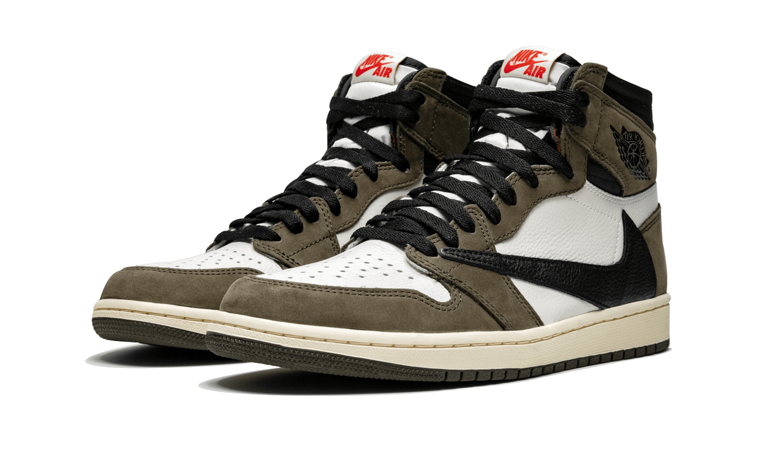
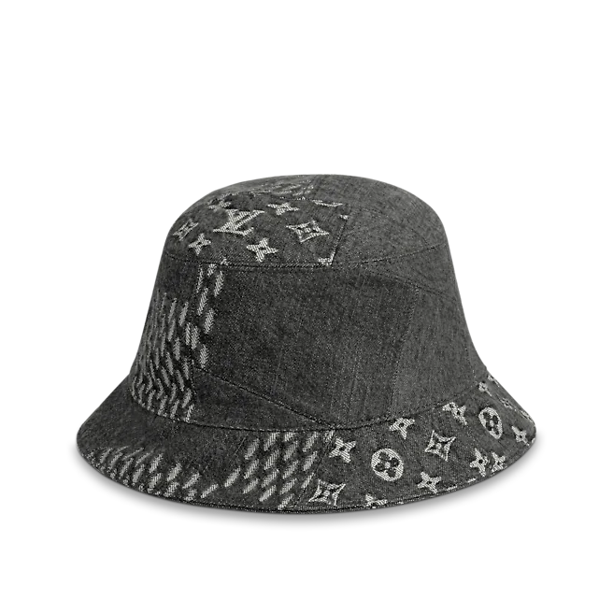
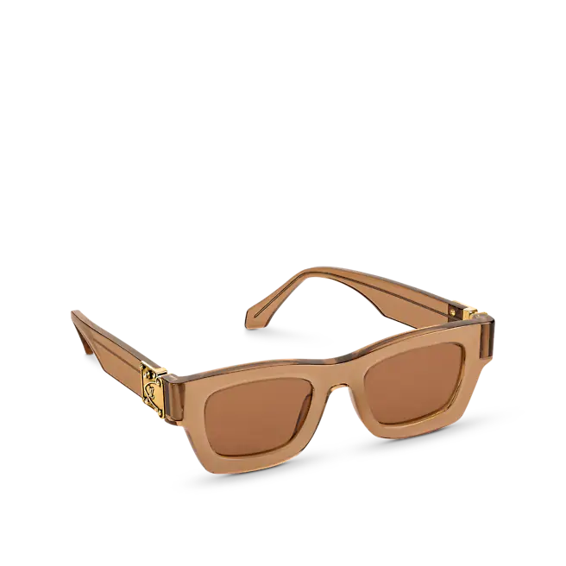
Mục tích làm lập trình web bán giày và phụ kiện
Chỉ mọi người làm ra trang web bán hàng
Cho mọi người hiểu vừa làm và vừa tìm hiểu về ngôn ngữ lập trình
Thử bán giày và phụ kiện cho mọi người, những đôi giày và phụ kiện khi đeo hay mang lên rất đẹp
Đó là mục đích nhóm lập trình ra web bán hang này

Slide 10


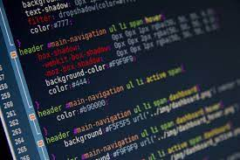
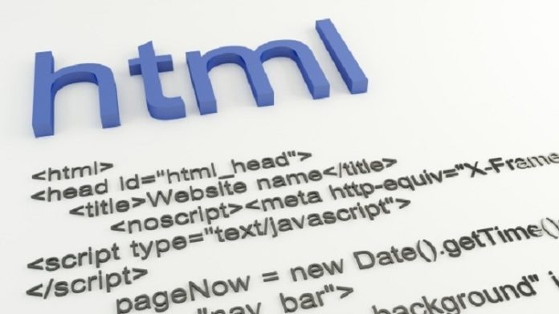

Những lợi ích của việc lập trình web mang lại?
Kiếm thêm tiền
Học lập trình thì dễ để học trực tuyến
Lợi ích việc lập trình web
Có thể thành thạo nhiều thứ ngôn ngữ
Rèn luyện tư duy sáng tạo
Không lo thất nghiệp

Slide 11

Cảm ơn tất cả mọi người đã xem
Em xin chân thành cảm ơn tất cả các cán bộ, thầy cô và bạn bè đã xem ạ

